Slide 1
PHÂN TÍCH PHẦN MỀM QUẢN LÝ TÀI CHÍNH CÁ NHÂN
– TÍCH HỢP TRỢ LÝ ẢO THÔNG MINH
ANALYSIS OF PERSONAL FINANCE MANAGEMENT SOFTWARE
– INTEGRATION OF INTELLIGENT VIRTUAL ASSISTANT

Slide 2

Nội dung trình bày
Tổng quan
Cơ sở lý thuyết
Phân tích hệ thống
Thiết kế hệ thống
Tổng kết đánh giá hệ thống

Slide 3


1. TỔNG QUAN
Bối cảnh và Vấn đề
TẠI SAO CẦN QUẢN LÝ TÀI CHÍNH CÁ NHÂN?
Bối cảnh: Sau COVID-19, quản lý tài chính trở thành kỹ năng sống thiết yếu.
Vấn đề:
Thiếu kiểm soát chi tiêu: Không biết tiền đi đâu.
Không có cảnh báo hoặc kế hoạch tài chính.
Thiếu công cụ phân tích hành vi chi tiêu.
Tác động: Mất kiểm soát tài chính, khó đạt mục tiêu tiết kiệm.

Slide 4

1. TỔNG QUAN
Business Goals & Objectives
CHÚNG TÔI MUỐN ĐẠT ĐƯỢC GÌ?
Mục tiêu tổng thể:
- Tăng nhận thức và thói quen quản lý tài chính giúp họ hiểu rõ dòng tiền và ra quyết định tài chính thông minh.
Cải thiện sức khỏe tài chính cho người Việt (sinh viên, nhân viên, nội trợ).
Cạnh tranh với MoneyLover, MISA Money Keeper, Spendee.
Mục tiêu cụ thể:
- UX score > 4.0/5, 80% người dùng đánh giá dễ dùng.
- 70% người dùng đặt mục tiêu tài chính trong 2 tuần.
- Tích hợp yếu tố địa phương (chi tiêu Tết) và AI trong tương lai.

Slide 5
1. TỔNG QUAN
Giải pháp đề xuất
ỨNG DỤNG QUẢN LÝ TÀI CHÍNH CÁ NHÂN
Theo PwC Việt Nam 2024, 65% người Việt dưới 35 tuổi cần công cụ quản lý tài chính đơn giản.
Giá trị:
Ứng dụng quản lý tài chính đơn giản, thân thiện, tích hợp PVA.
Kiểm soát dòng tiền, xây dựng thói quen tài chính bền vững.

Slide 6
Nội dung trình bày
Tổng quan
Cơ sở lý thuyết
Phân tích hệ thống
Thiết kế hệ thống
Tổng kết đánh giá hệ thống

Slide 7
Nội dung trình bày
Tổng quan
Cơ sở lý thuyết
Phân tích hệ thống
Thiết kế hệ thống
Tổng kết đánh giá hệ thống

Slide 8
3. PHÂN TÍCH HỆ THỐNG
User Persona
STT | Persona | Hành vi | Pain Points | Kỳ vọng (Expect)
1 | Cô Phan Thị Bảo Trân - Giảng viên đại học - 40 tuổi | Ghi chép bằng tay Chi tiêu đa kênh | - Dễ bỏ sót giao dịch - Không thống kê được hạng mục chi nhiều nhất | - Có app tổng hợp - Báo cáo hạng mục - Có cảnh báo chi tiêu - Có lập kế hoạch chi tiêu - Có khả năng đồng bộ
2 | Linh – Sinh viên - 20 tuổi | - Không có thói quen ghi chép tài chính. - Thường xuyên mua sắm online. | - Hay quên thu chi - Hết tiền không rõ lý do. | - Có app nhắc nhở thu - Giao diện dễ dung. - Thống kê đơn giản.
3 | Hùng – Đã có gia đình – 30 tuổi | - Có nguồn thu ổn định - Chi tiêu theo tháng rõ ràng - Dùng excel để theo dõi. | - Mất thời gian tra lại file - Không có biểu đồ trực quan | - Cần phân loại chi tiêu rõ ràng và biểu đồ trực quan - Xuất file
4 | Bà Lan (Nội trợ, 50 tuổi) | - Ghi chép giấy, chi tiêu gia đình. | - Khó theo dõi dài hạn. | - App dễ dùng, hỗ trợ offline, gợi ý tiết kiệm.

Slide 9
3. PHÂN TÍCH HỆ THỐNG
Giải pháp
Trợ lý AI:
Nhập giao dịch: “Chi 100k ăn tối” → tự động phân loại.
Tra cứu nhanh: “Chi bao nhiêu cho ăn uống tháng này?”.
Gợi ý tiết kiệm: “Giảm 20% chi cà phê”.
Hướng dẫn sử dụng qua chatbot thân thiện.
Gamification:
Chuỗi ngày ghi thu chi: Duy trì streak (VD: “7 ngày liên tục ghi chép!”), huy hiệu “Lửa tiết kiệm”
Khác biệt:
Hỗ trợ chi tiêu Tết/lễ hội.
Đơn giản hơn MoneyLover, phù hợp người mới.
KPI:
80% người dùng sử dụng trợ lý AI ít nhất 1 lần/tuần.
60% người dùng duy trì streak ≥3 ngày.
Tính năng: - Ghi chép thu-chi nhanh (<10 giây), phân loại tự động.
- Đặt hạn mức chi tiêu và cảnh báo khi vượt hạn mức
- Tích hợp gamification như chuỗi ngày chi chép
- Lập kế hoạch tài chính linh hoạt, gợi ý ngân sách.
- Báo cáo trực quan, phân tích chi tiêu địa phương (Tết).
- Đồng bộ đa thiết bị, hỗ trợ offline.
- Trợ lý cá nhân ảo (AI chatbot) hỗ trợ nhập liệu, tra cứu, tư vấn.
- Phân tích tin nhắn SMS Banking

Slide 10
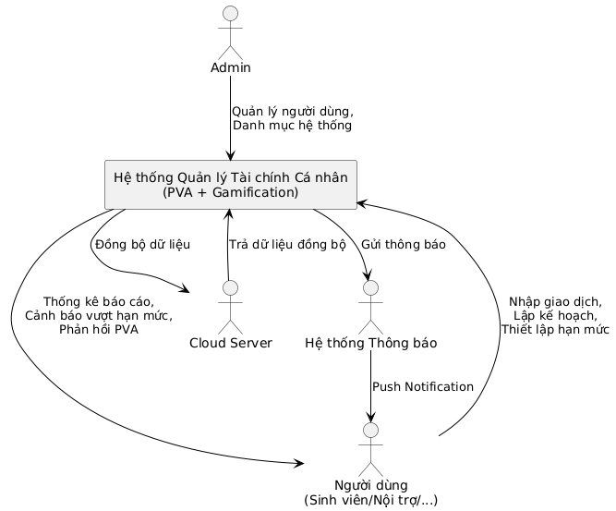
3. PHÂN TÍCH HỆ THỐNG
Context Diagram

Slide 11
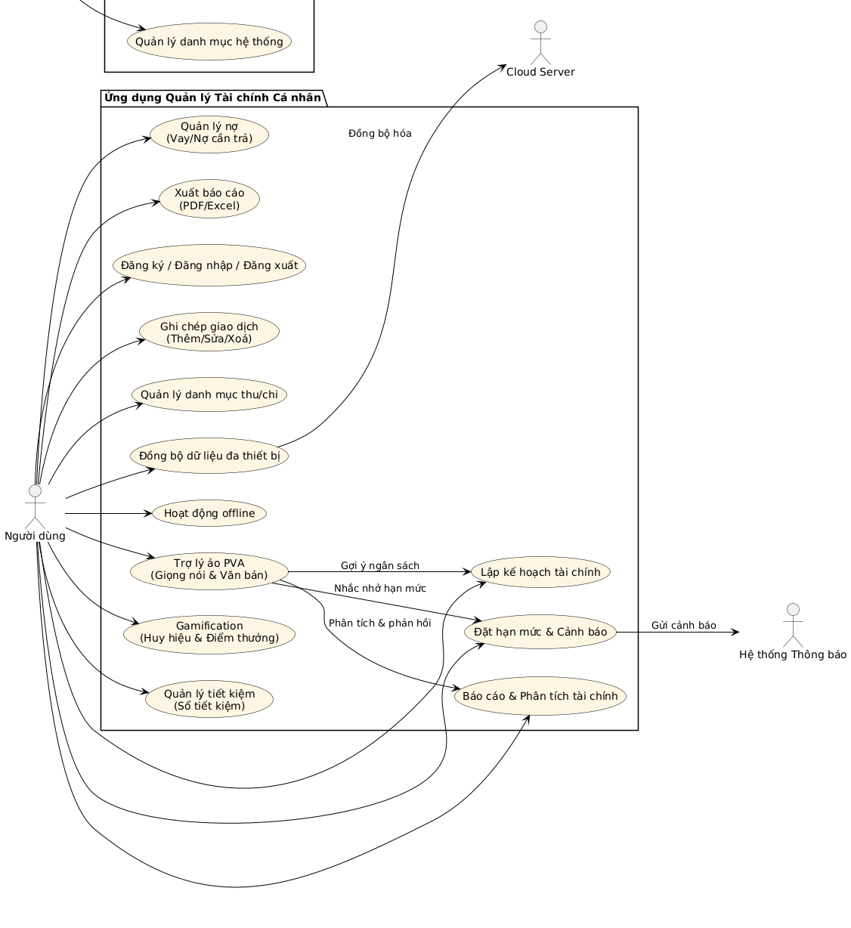
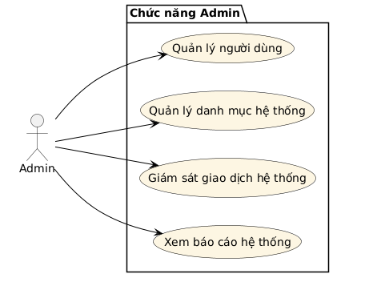
3. PHÂN TÍCH HỆ THỐNG
Sơ đồ Use Case

Slide 12
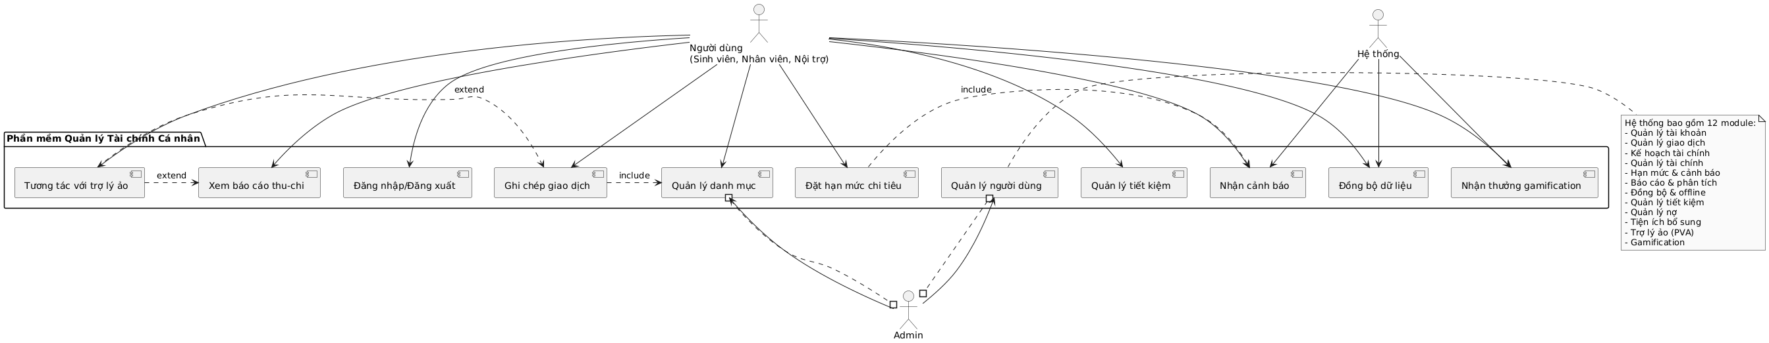
3. PHÂN TÍCH HỆ THỐNG
Sơ đồ Use Case

Slide 13
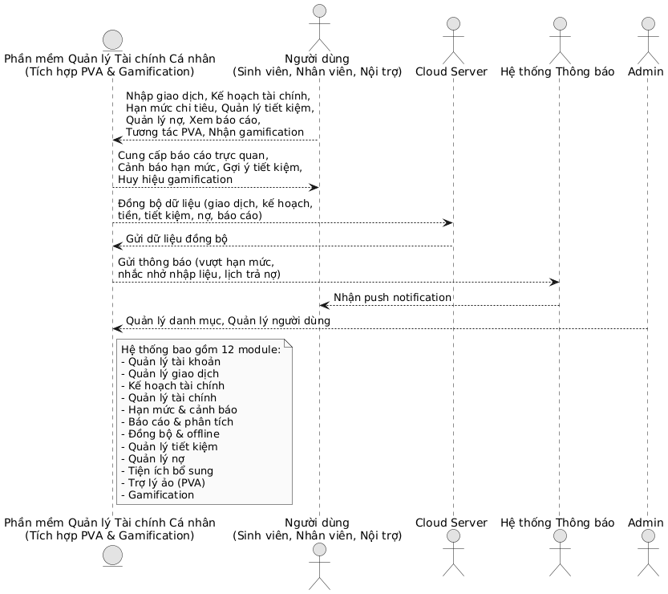
3. PHÂN TÍCH HỆ THỐNG
Sequence

Slide 14
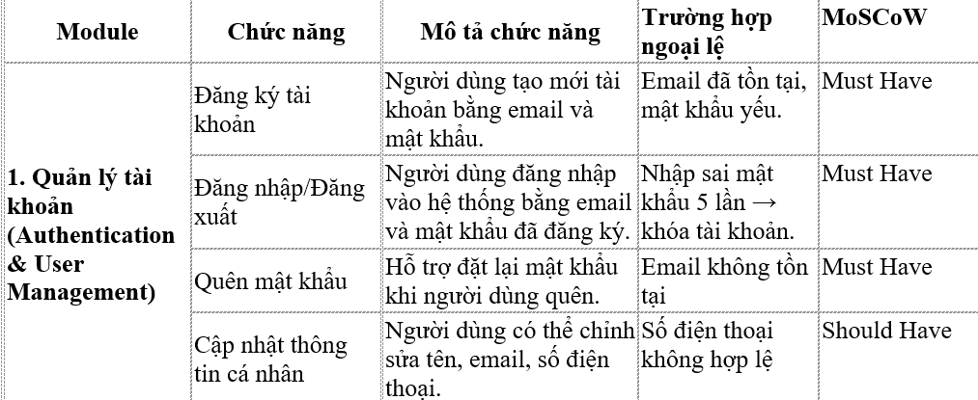
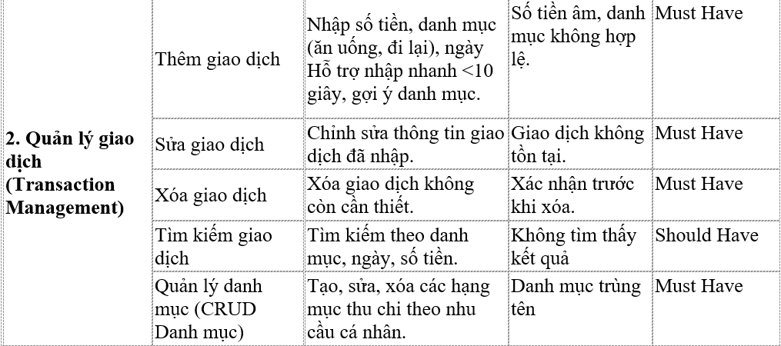
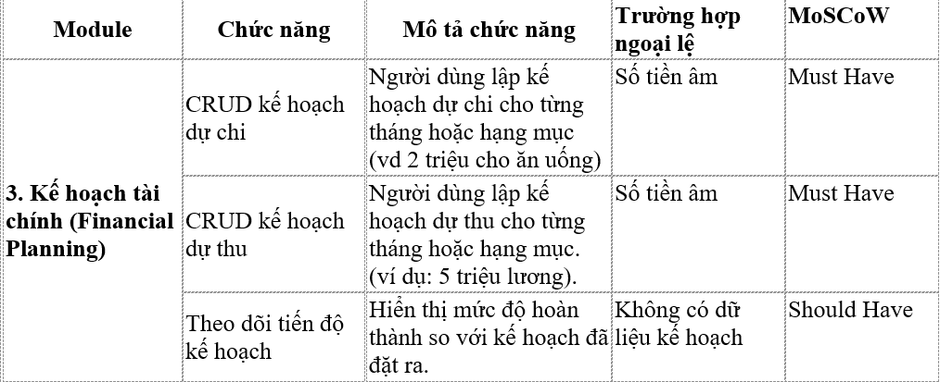
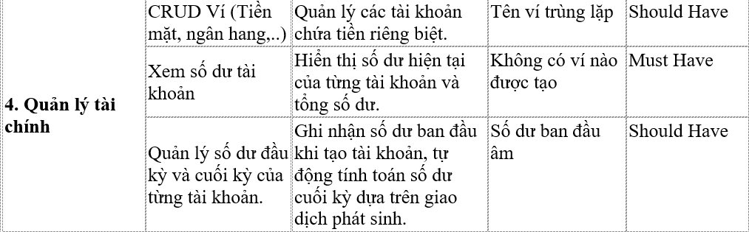
3. PHÂN TÍCH HỆ THỐNG
Yêu cầu chức năng

Slide 15
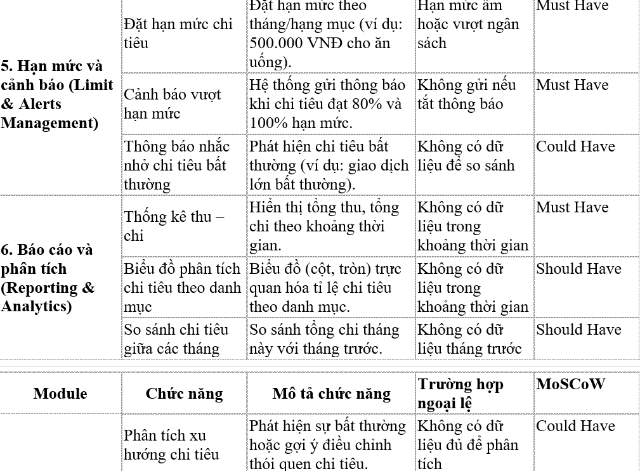
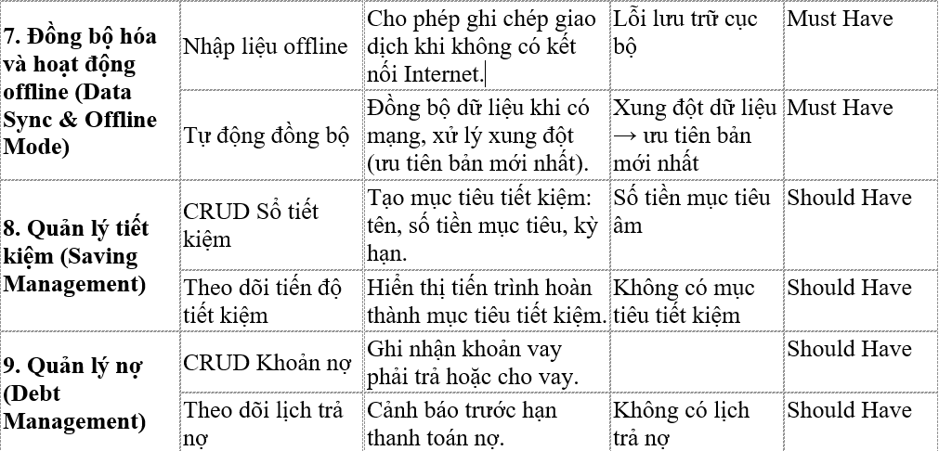
3. PHÂN TÍCH HỆ THỐNG
Yêu cầu chức năng

Slide 16
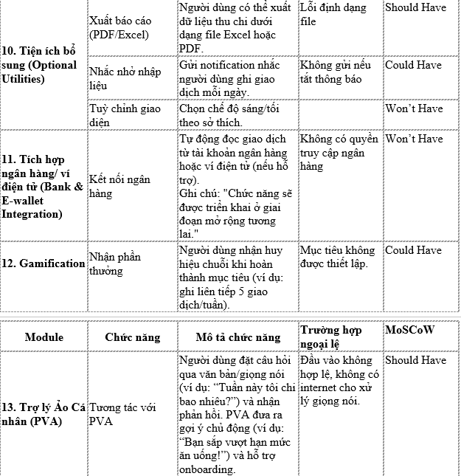
3. PHÂN TÍCH HỆ THỐNG
Yêu cầu chức năng
Ghi chú:
Gamification: Tích hợp vào Thêm giao dịch để khuyến khích ghi chép. Người dùng nhận huy hiệu khi đạt chuỗi 7 ngày ghi chép liên tục và điểm thưởng (10 điểm/ngày, đổi ưu đãi premium 50.000 VNĐ/tháng). Hỗ trợ KPI “70% ghi ≥5 giao dịch/tuần” và retention 50%.
Trường hợp ngoại lệ: Bổ sung cho tất cả chức năng để hỗ trợ QA/developer (lỗi nhập sai, xung đột dữ liệu, v.v.).

Slide 17
3. PHÂN TÍCH HỆ THỐNG
User Journey Map
Giai đoạn | Touchpoints | Hành động | Pain Points | Cảm xúc | Giải pháp
Khám phá | Quảng cáo TikTok | Xem quảng cáo về app | Không chắc app dễ dùng | Hào hứng | Video demo ngắn, nhấn mạnh tính năng PVA.
Onboarding | Màn hình đăng ký | Đăng ký bằng email | Tốn thời gian nhập thông tin | Lo lắng | Onboarding <5 phút, đăng nhập Google. PVA chào mừng: “Chào Linh! Tôi sẽ giúp bạn thiết lập ngân sách. Bắt đầu nào?”
Ghi chép | Nút “Ghi nhanh” | Nhập giao dịch ăn uống | Quên ghi hoặc nhập sai | Bực bội | Nhập <10 giây, gợi ý danh mục. PVA nhắc: “Hôm nay bạn chi gì? Nói tôi nghe!”
Đặt hạn mức | Màn hình hạn mức | Đặt ngân sách ăn uống | Không biết đặt bao nhiêu | Lo lắng | Gợi ý dựa trên lịch sử. PVA gợi ý: “Dựa trên chi tiêu, bạn nên đặt 500k cho ăn uống. Đồng ý không?”
Phân tích | Biểu đồ báo cáo | Xem chi tiêu tháng | Báo cáo khó hiểu | Tò mò | Biểu đồ đơn giản, chú thích. PVA giải thích: “Bạn chi 1 triệu cho ăn uống. Muốn tôi phân tích thêm?”
Đồng bộ | Màn hình đồng bộ | Đồng bộ offline | Lỗi đồng bộ | Lo lắng | Cảnh báo lỗi, lưu cục bộ. PVA thông báo: “Dữ liệu đã lưu offline. Tôi sẽ đồng bộ khi có mạng!”

Slide 18
3. PHÂN TÍCH HỆ THỐNG
Quy tắc nghiệp vụ
- Mỗi giao dịch phải có số tiền > 0 và định dạng đúng, ngày, danh mục
- Mật khẩu yêu cầu: ≥ 8 ký tự, có chữ hoa, chữ thường, số
- Nhập sai mật khẩu quá 5 lần → khóa tài khoản
- Hệ thống chỉ cho phép nhập ngày theo định dạng dd/mm/yyyy
- Không cho phép nhập số tiền âm hoặc ký tự không hợp lệ
- Cho phép phân loại và đặt ngân sách theo từng hạng mục
- Người dùng phải đăng nhập để truy cập dữ liệu

Slide 19
3. PHÂN TÍCH HỆ THỐNG
KPI sản phẩm & hành vi người dùng (Product Metrics)
KPI | Mục tiêu | Phương pháp đo | Benchmark
% người ghi ≥5 giao dịch/tuần | 70% | Firebase Analytics | MoneyLover: 60%
% người thiết lập hạn mức | 70% | Firebase Analytics | N/A
Tỷ lệ giữ chân sau 7 ngày | 50% | Google Analytics | Ngành fintech: 40% (Appsflyer 2024)
UX score | >4.0/5 | Khảo sát Google Forms | N/A
% giao dịch đồng bộ thành công | 99% | Log hệ thống | N/A
% vụ vi phạm dữ liệu | 5% | Audit bảo mật | N/A

